Slide 1
Projekt készítése
Hamvak földjén

Slide 2

A Történet
Maga a történetet a ChatGPT-irta, kicsit átírtam ami nem tetszett benne.

Slide 3




Készítés
Az egész Visual Studio Codon lett megírva
Emelett bootstrapV5 és css van benne

Slide 4
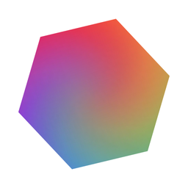
Képek
A képeket hozzá a ChatGPT és a DreamStudio.ai generálta.

Slide 5
Köszönöm a figyelmet

